Slide 1
Prezentace projektu UCP 26. ledna 2011, ČVUT - FD, Praha
Martin Svatoň
Pavel Brodský
Notes:
Pozdrav
Představení se

Slide 2
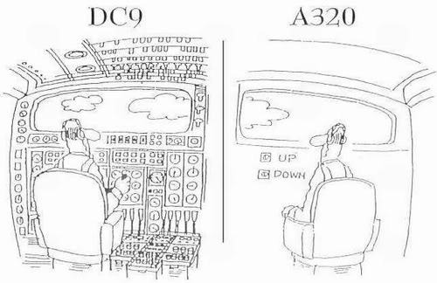
Osnova prezentace
1) Stručné shrnutí
2) Realizovatelnost
3) Náš názor
Notes:
MS:
Vysvětlení názvu UCP
Osnova prezentace
„něco ve stylu toho, co je na obrázku“

Slide 3
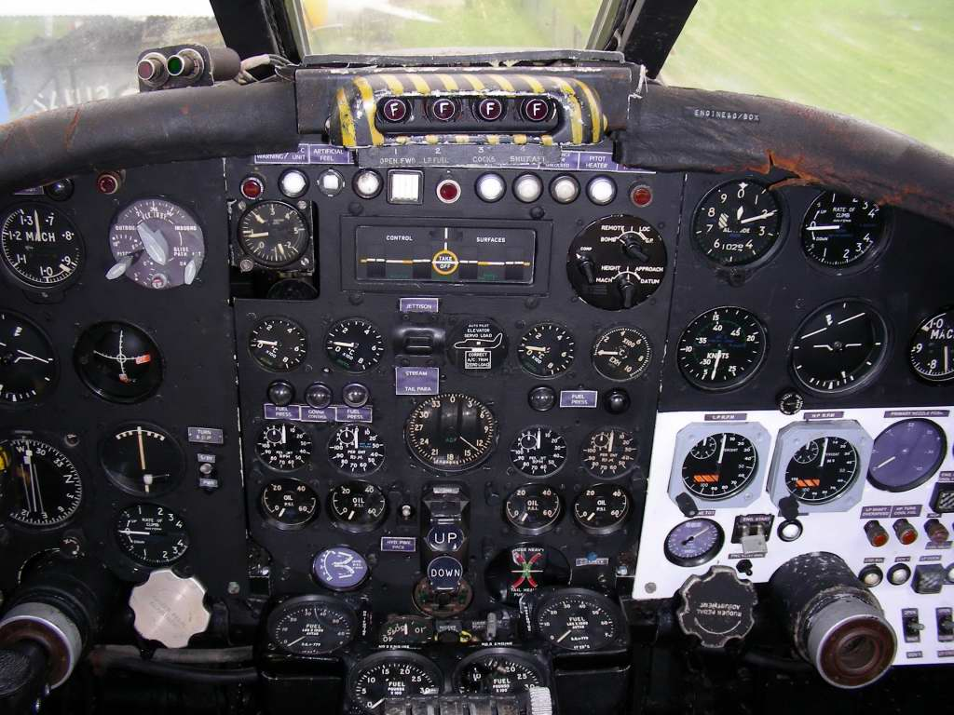
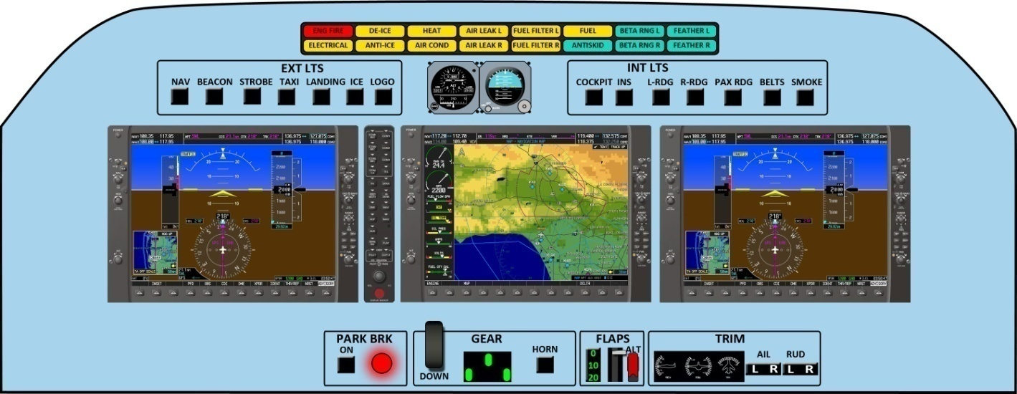
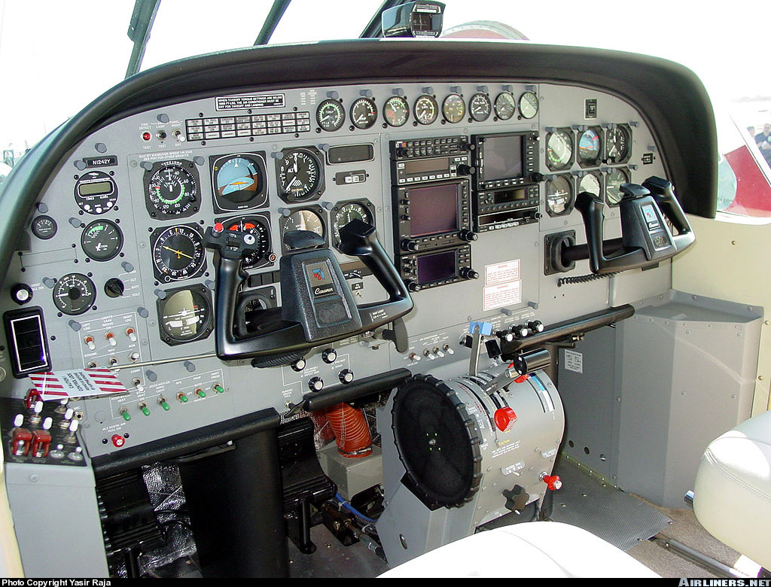
Hlavní myšlenka UCP
Unifikace kokpitů podobných letadel
Zvýšená bezpečnost
Zjednodušení a zlevnění výcviku posádek
Sjednocení důležitých úkonů
Notes:
PB:
Důvody unifikace
Caravan + DHC6 -> UCP

Slide 4
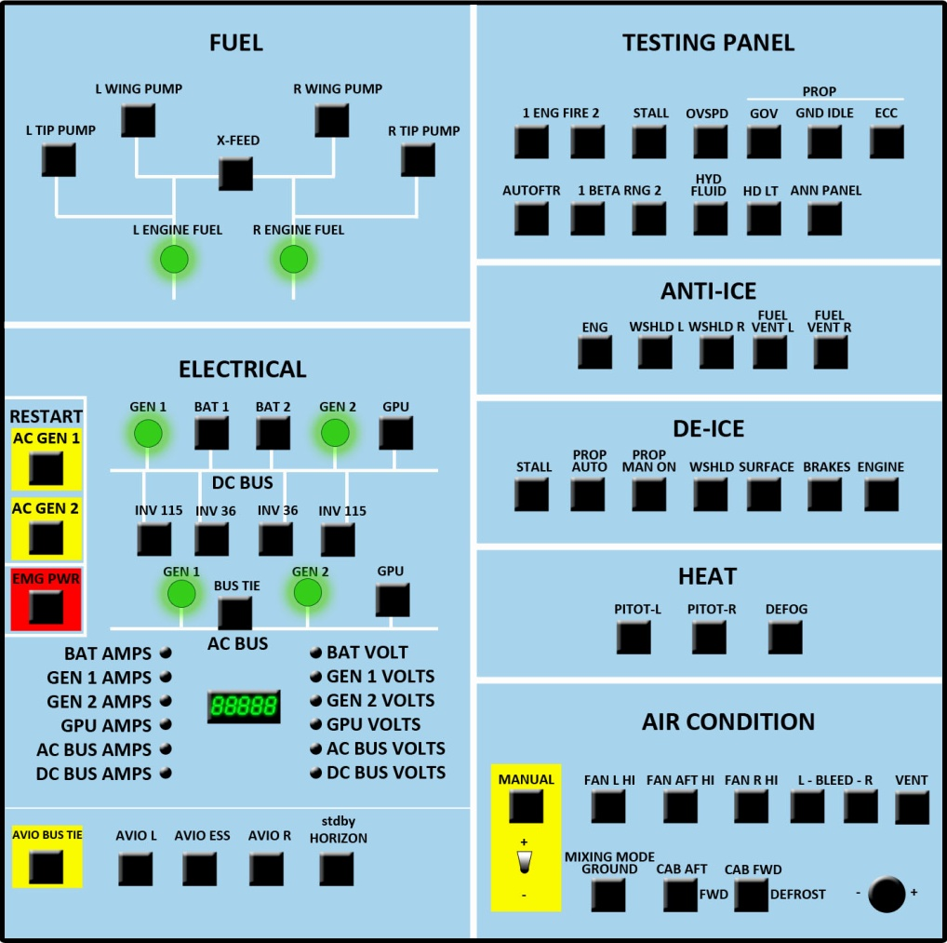
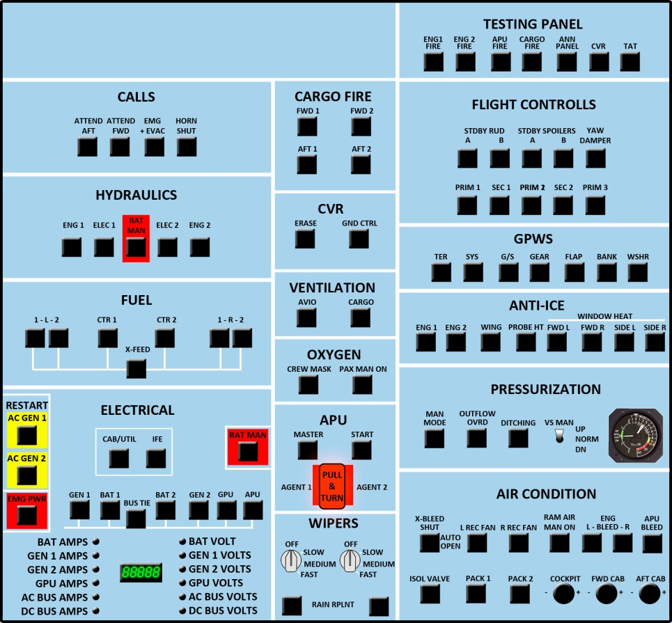
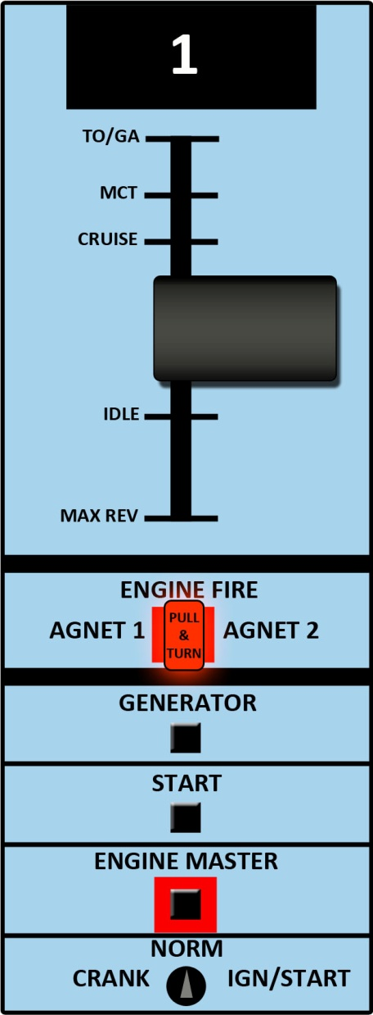
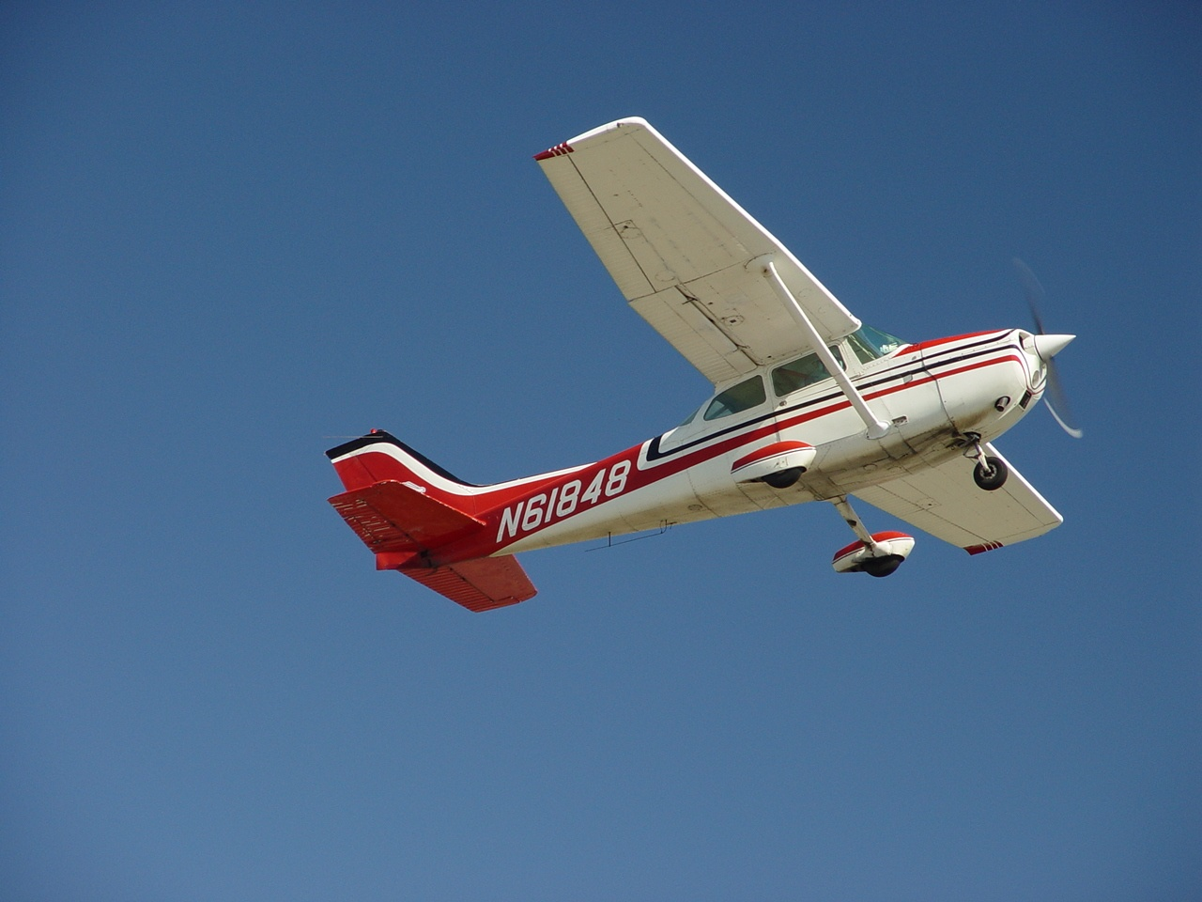
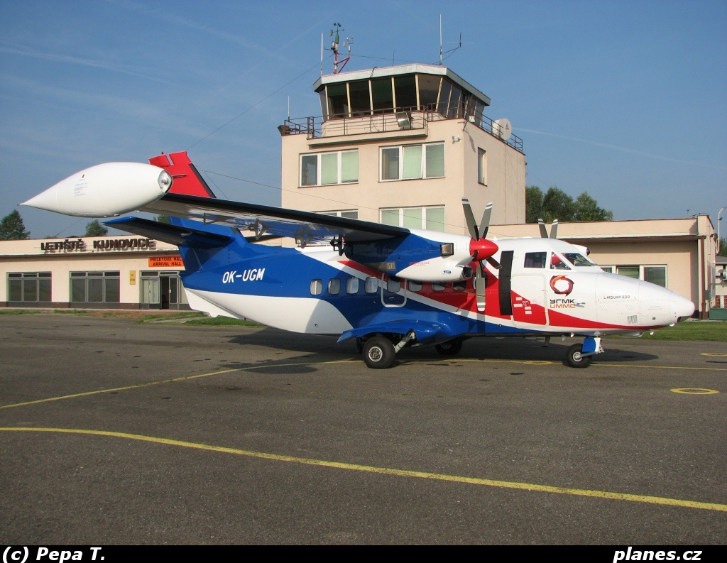
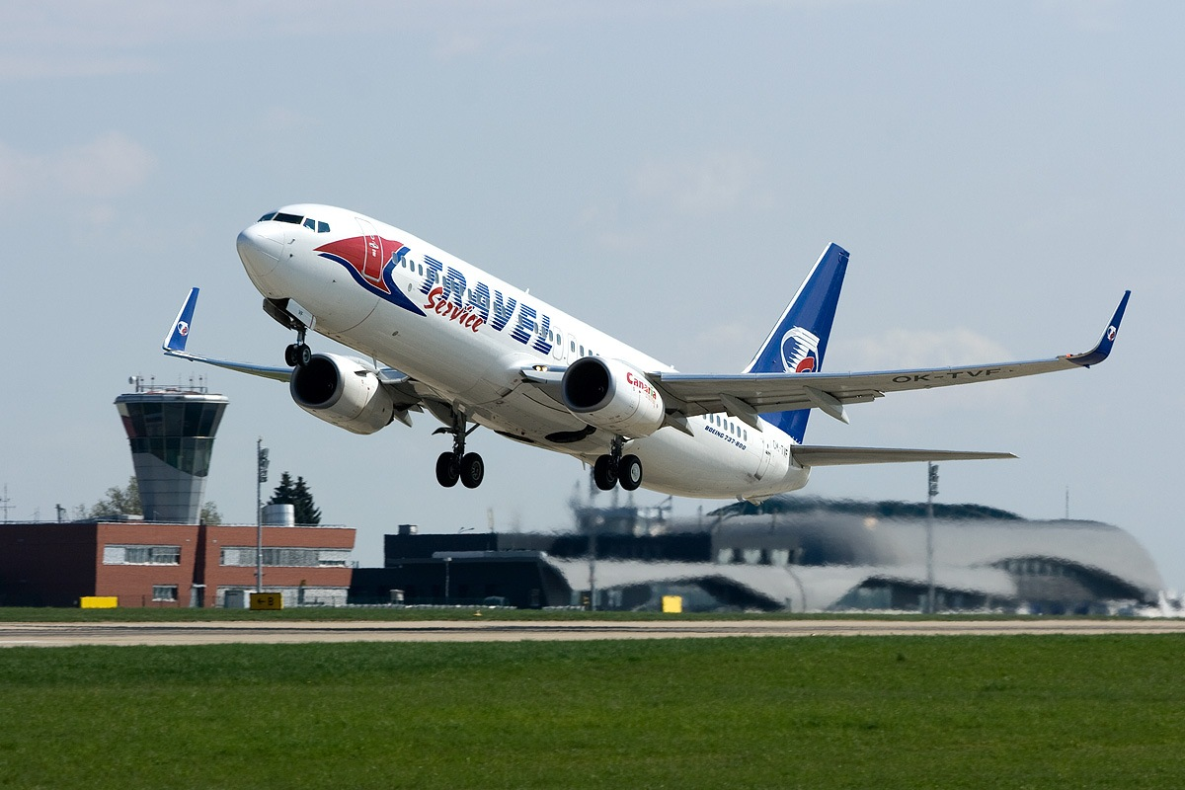
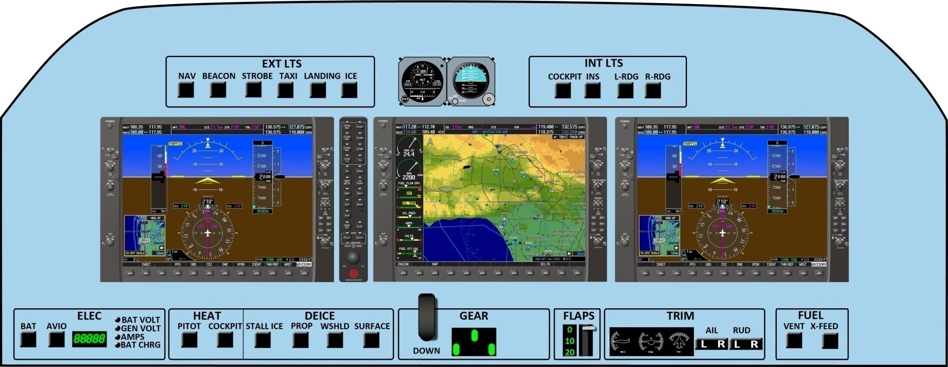
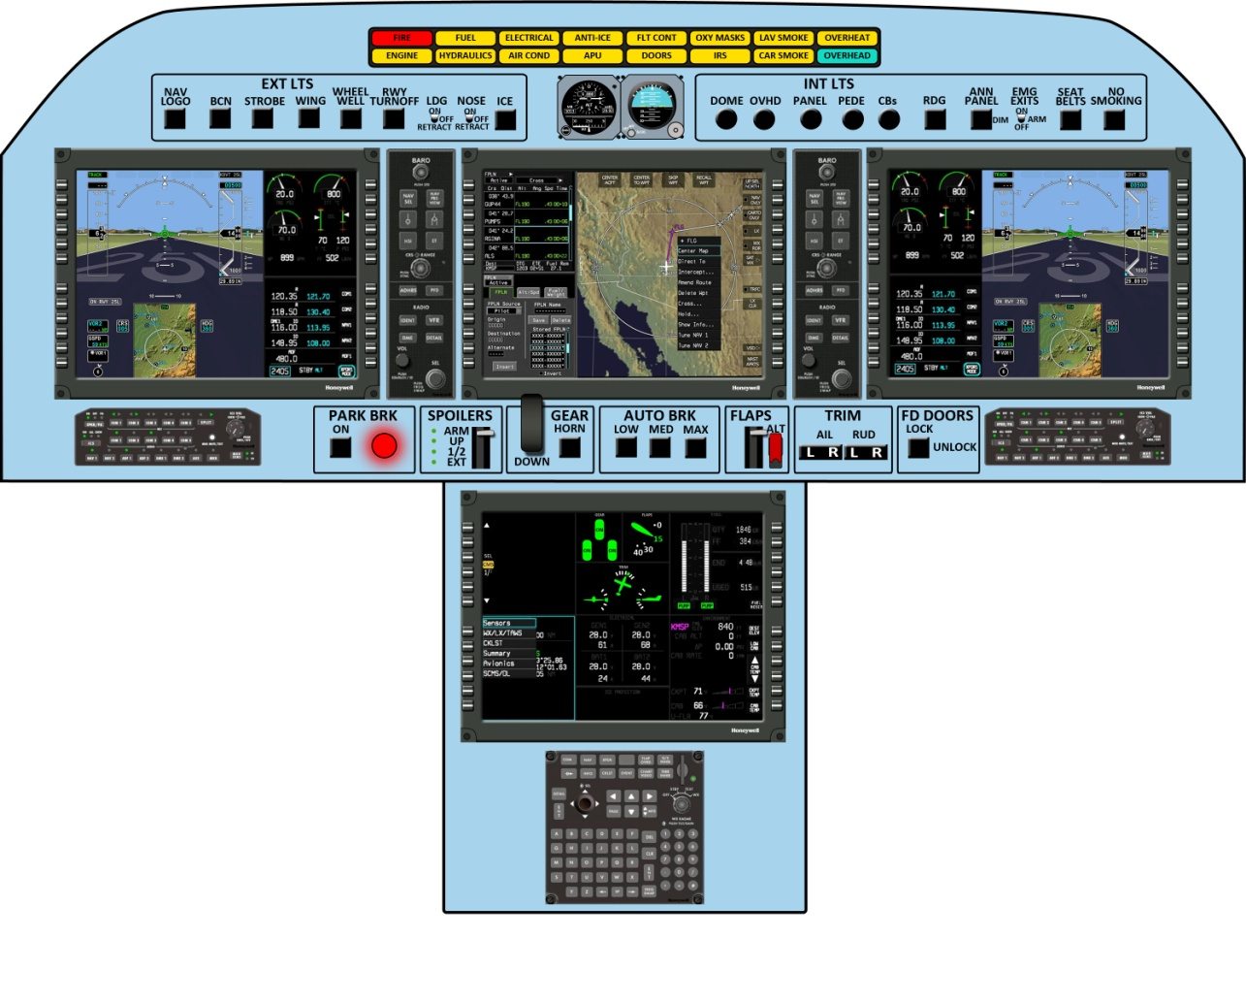
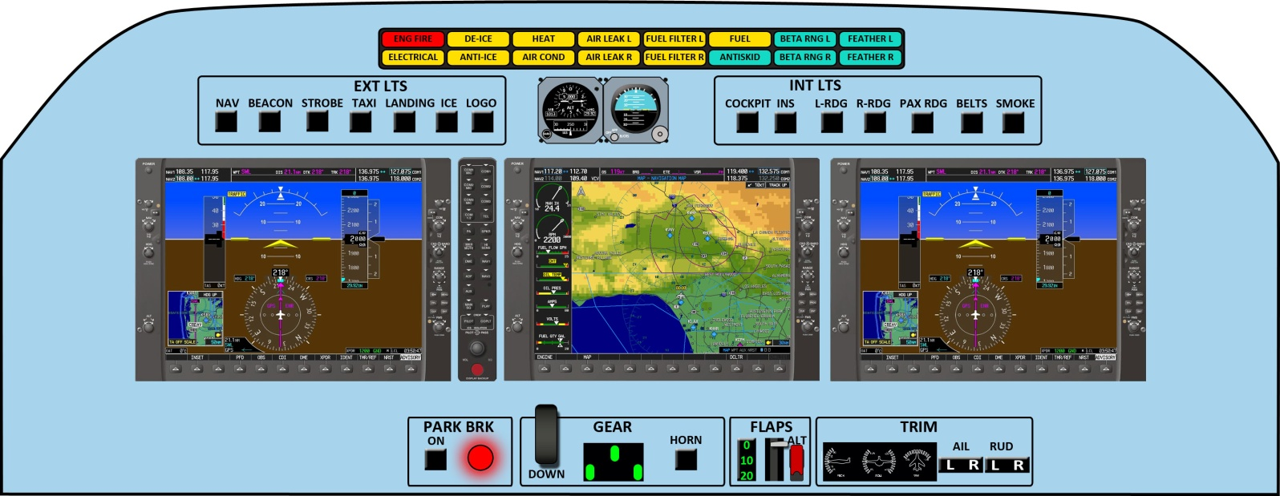
Co to jsou „podobná letadla“?
Školní a sportovní letadla (Cessna 152/172, Piper 28/34,…) → Sport Planes UCP
Letadla pro místní přepravu (L-410, DHC-6, Cessna Caravan) →Regional Planes UCP
Dopravní letadla (B737, A320) → Airliner UCP
Notes:
MS: Úvod do rozdělení
PB: SP UCP
MS: R UCP
PB: A UCP

Slide 5
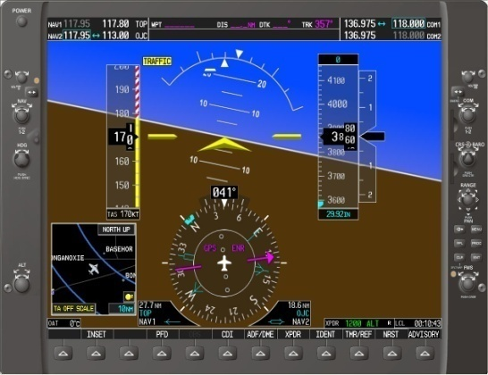
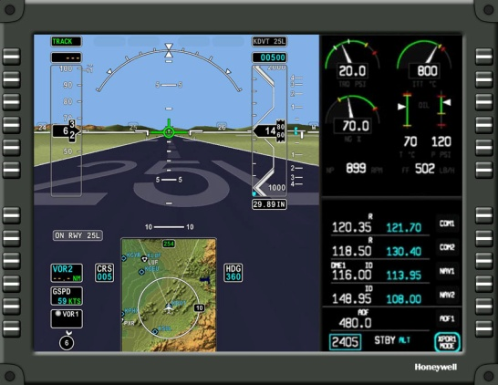
Realizovatelnost
Použitá avionika
Garmin G-1000
Sport Planes UCP
Regional Planes UCP
Honeywell APEX
Airliner UCP
Běžně se používá
Příklady: Cessna 172/182, Piper 32/46, Piper Meridian,…
Běžně se používá
Plně certifikován: Pilatus PC-12, DHC-6 (Twin Otter)
Částečně použit: Cessna Citation, Gulfstream 350/450/500/550, Hawker 4000
Notes:
MS:
Avioniku jsme si nevymysleli
Doporučené od výrobců
Příklady současného použití

Slide 6
Náš názor
Martin Svatoň
Pavel Brodský
+ realizovatelnost
+ spolupráce s reálnými společnostmi
+ přínos nových informací o moderních systémech
- náročnější zpracování
+ velké množství zpracovaných informací
+ asistence některých velkých firem
- neochota jiných firem poskytnout informace

Slide 7
Universal Cockpit Plaftorm UCP
Pavel Brodský, Martin Svatoň
3. ročník soutěže CENA DĚKANA FAKULTY DOPRAVNÍ, ČVUT - FD
Notes:
PB: líbilo se nám to, doufáme že i vám
MS: poděkování za pozornost při prezentaci, nashledanou

